Slide 1
系統晶片設計實習 Icicle-kit HoG&SVM分支樹預測
負 責 人：曾梓維
目前成員：曾梓維
報告日期：2024/01/11
開始日期：2023/11/09
結束日期：

Slide 2
需求
輸入：Image(灰階8bit影像 大小H*V = 64*64、數量1024)
Image_parameter(5*16bit 、數量1024)
model資料(bias 、structure、 weight)
輸出：Label(16bit*1024)
網頁顯示各個影像的分類結果

Slide 3
效能
軟體分類1024張影像花費時間
使用之前記錄的測資結果
硬體分類1024張影像
紀錄資料從ps傳入開始到ps接收到完成信號並讀取完預測結果後花費的時間
軟硬體分類花費時間、F1 score對比

Slide 4
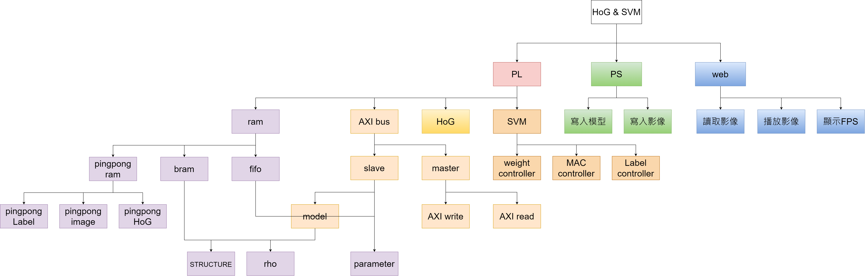
BreakDown

Slide 5
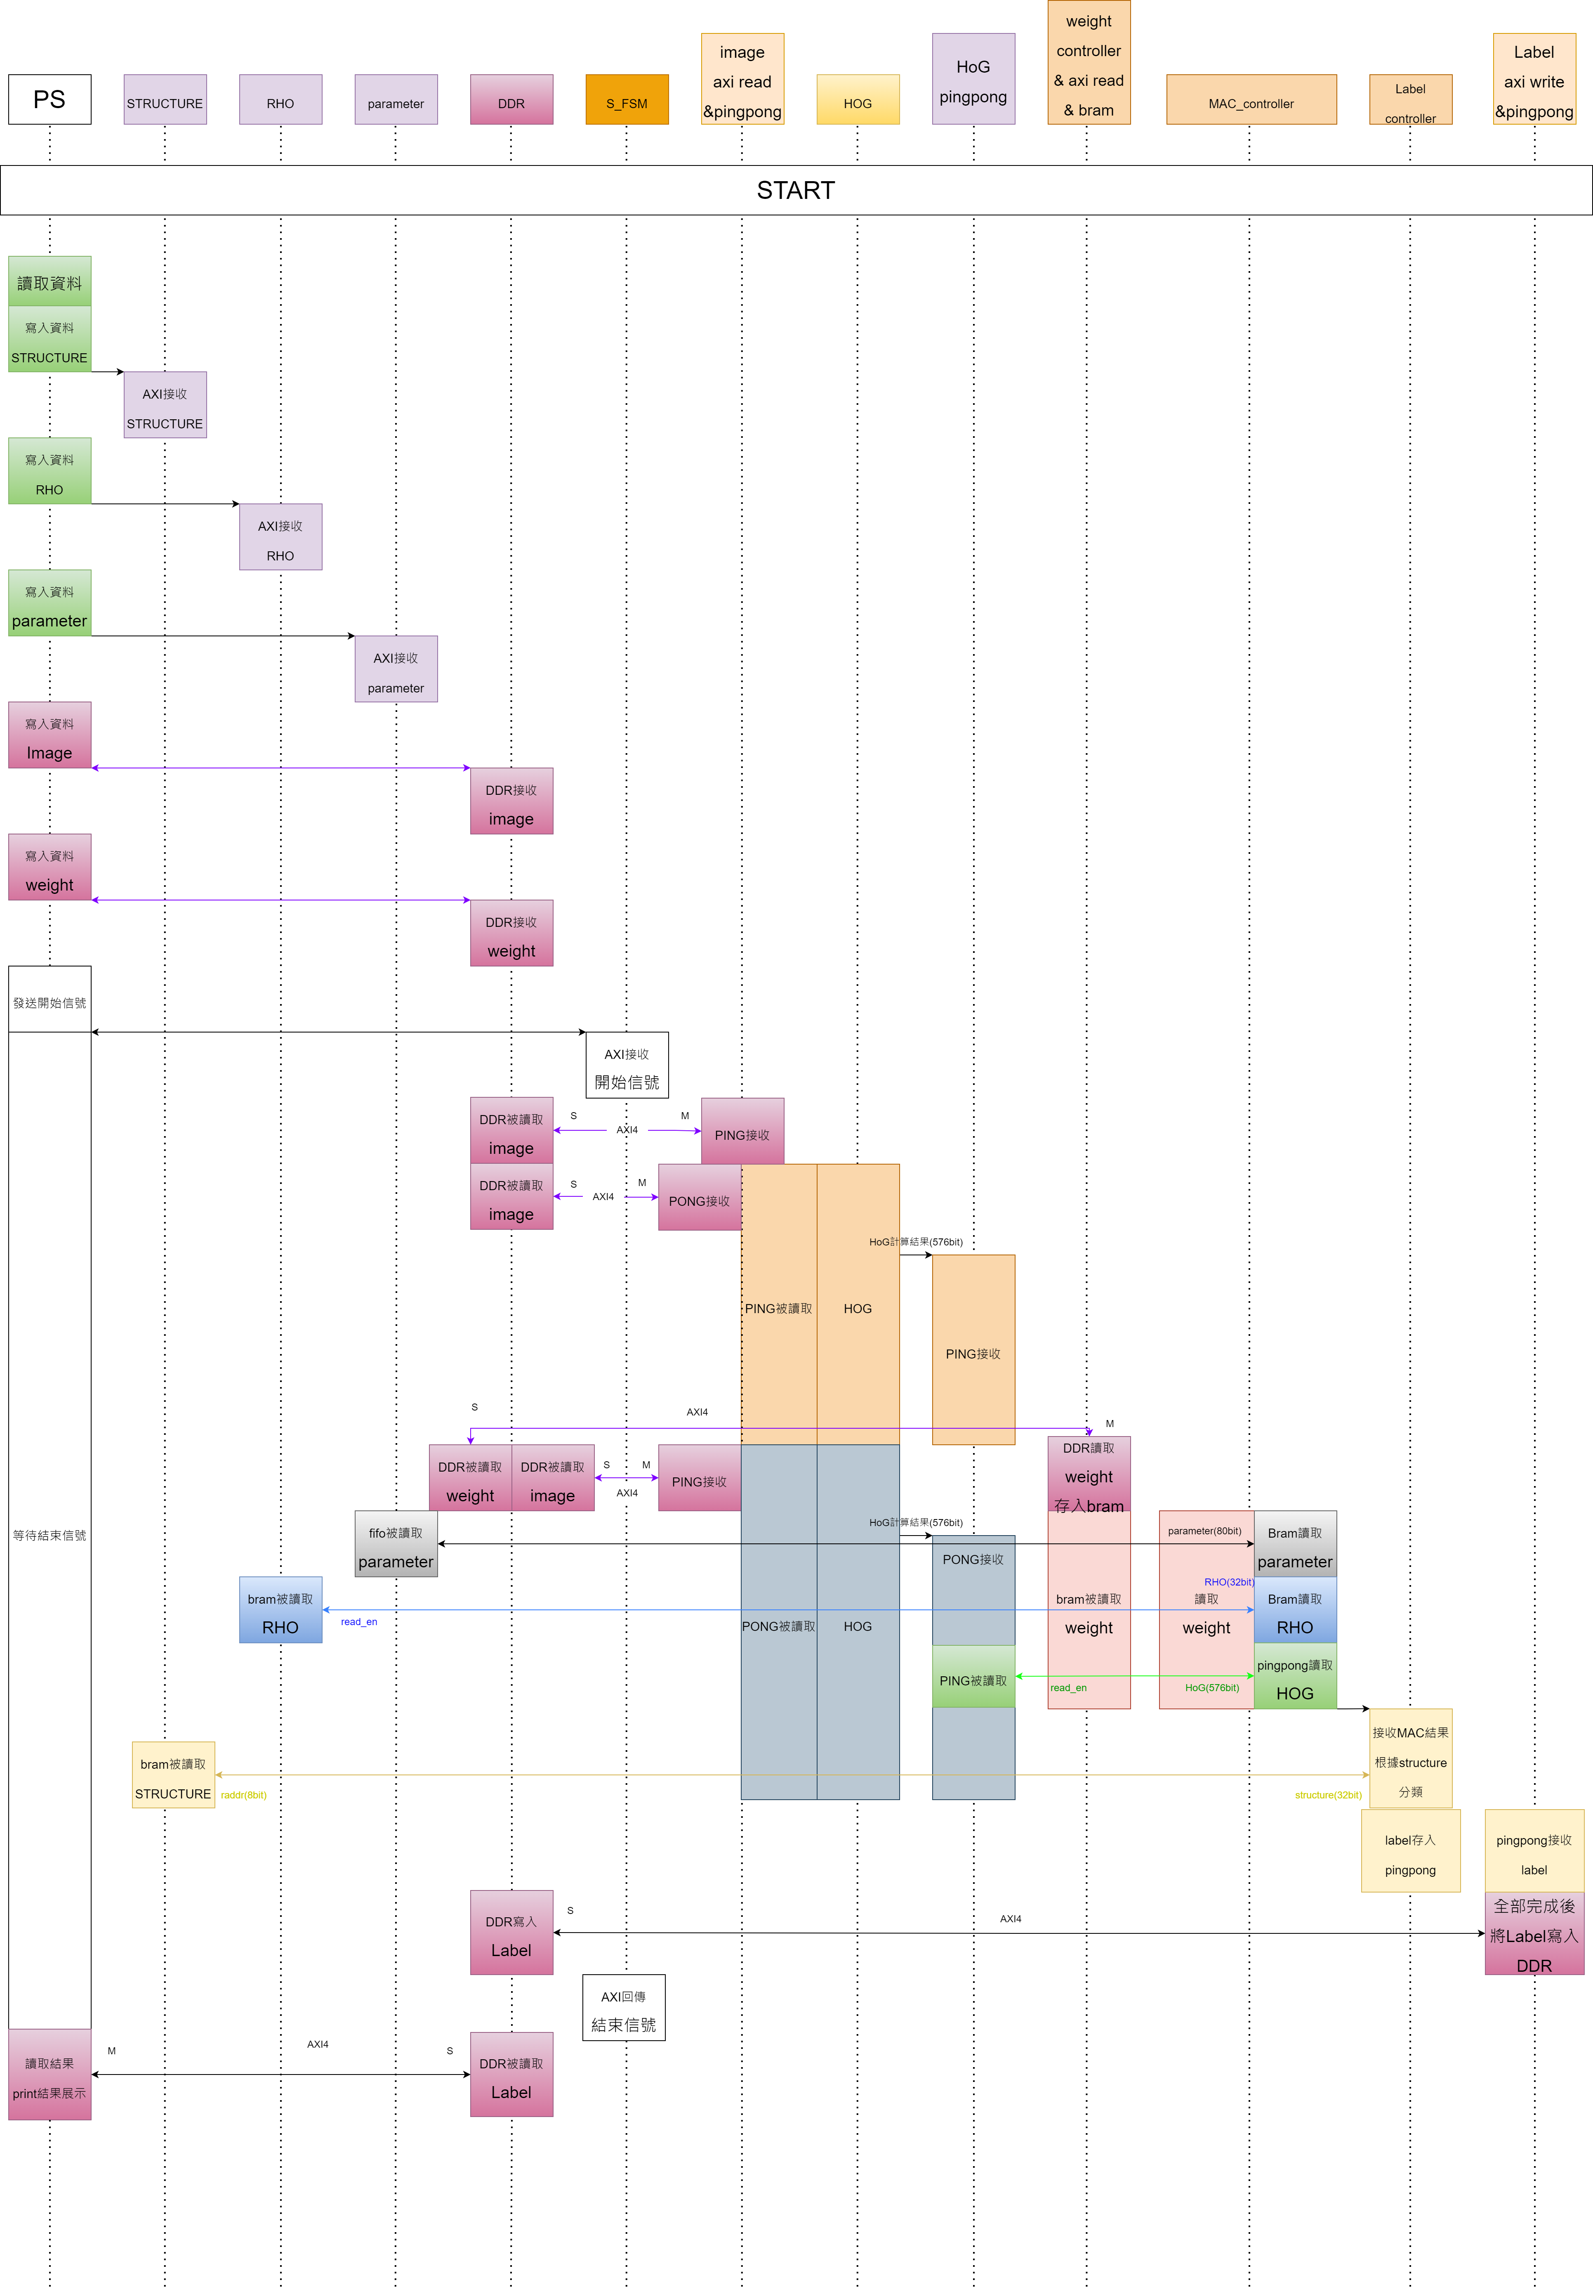
MSC

Slide 6
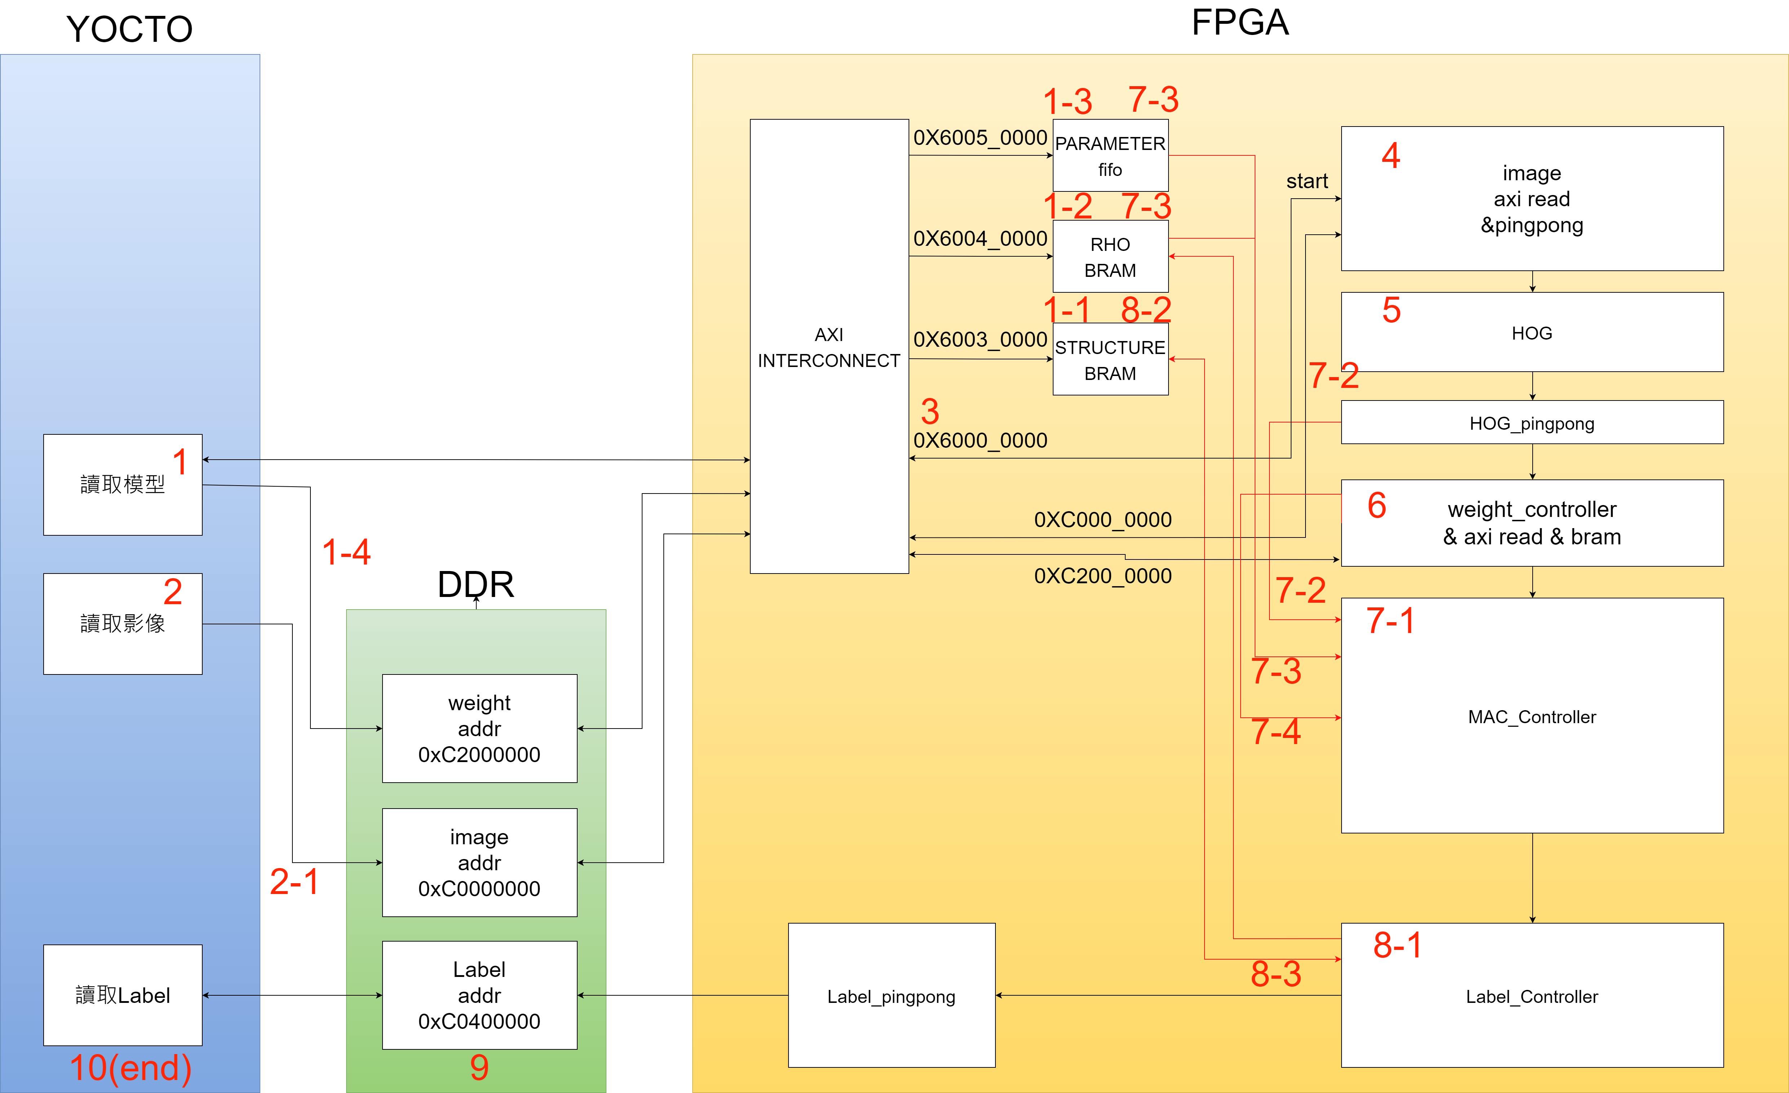
架構
當前的分支樹架構下
每張圖片的步驟7~8
需要重複進行四次
才能到達2元分支樹
的最底層

Slide 7
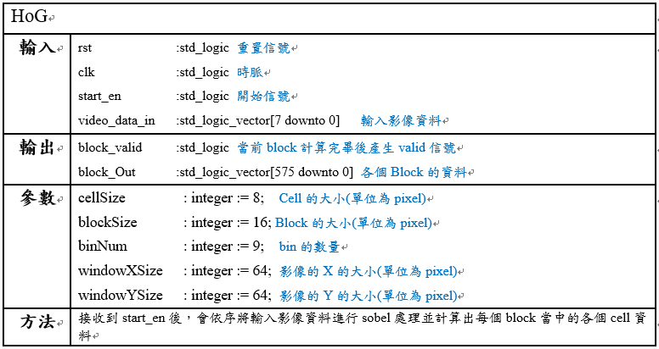
API

Slide 8
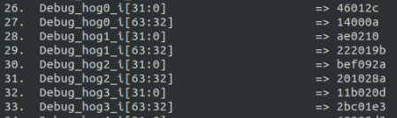
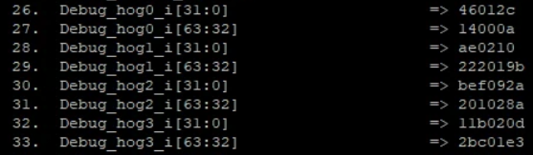
HoG單元測試
將部分的結果存入S_FSM當中暫存，並於PS端讀取結果資料顯示於螢幕中
使用先前驗證過的測資結果來做比較
AIBOX(先前驗證過資料的平台)
HoG資料
Icicle kit
HoG資料和AIBOX相同

Slide 9
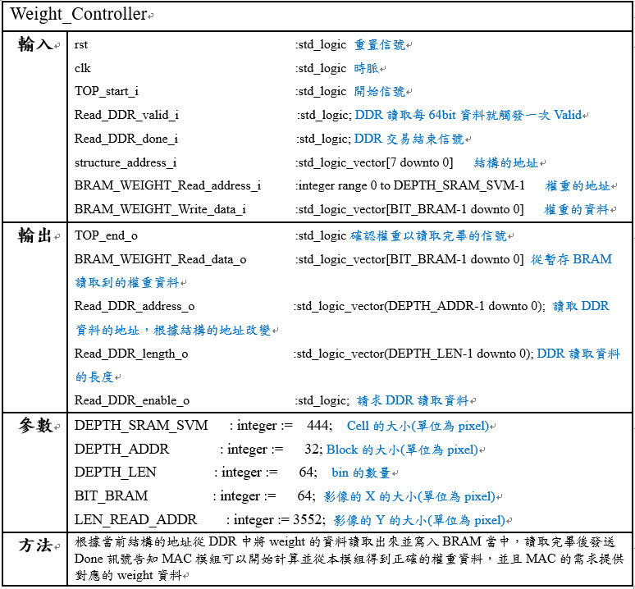
API

Slide 10
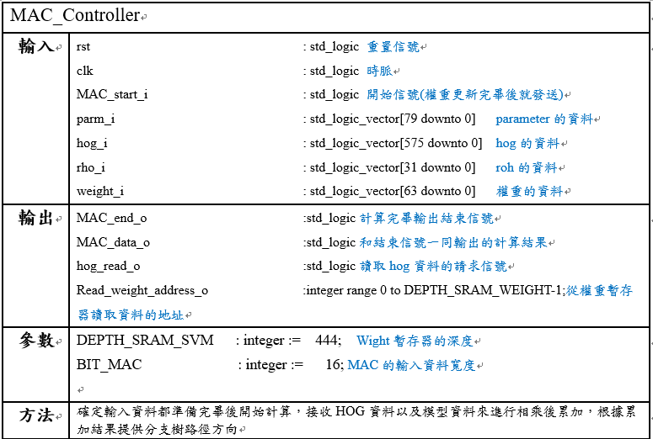
API

Slide 11
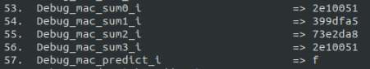
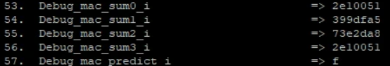
MAC_Controller單元測試
將部分的結果存入S_FSM當中暫存，並於PS端讀取結果資料顯示於螢幕中
使用先前驗證過的測資結果來做比較
AIBOX(先前驗證過資料的平台)
暫存了MAC相乘累加器的過程
以及分支樹路徑的結果
Icicle kit
MAC資料和AIBOX相同

Slide 12
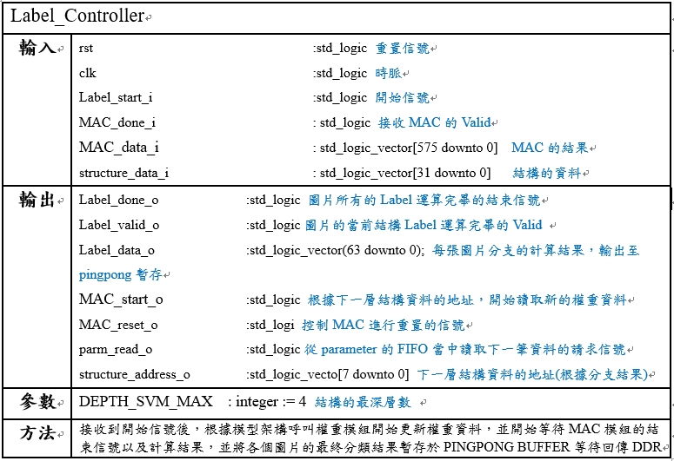
API

Slide 13
Label_Controller單元測試
將部分的結果存入S_FSM當中暫存，並於PS端讀取結果資料顯示於螢幕中
使用先前驗證過的測資結果來做比較
AIBOX(先前驗證過資料的平台)
Label結果
Icicle kit
Label結果和AIBOX相同

Slide 14
驗收
1：輸入1024張影像後得到1024的分類結果，並將影像和分類結果一同顯示於
網頁中
2：PS端紀錄硬體F1 score以及FPS並顯示於網頁中

Slide 15
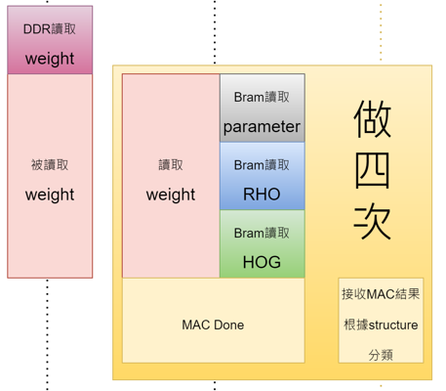
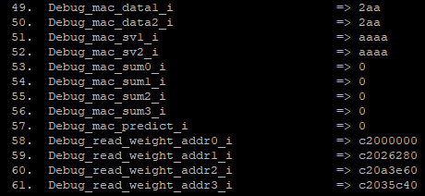
問題紀錄
驗證功能時SVM的計算結果與原先預計不同
逐步驗證硬體運算中的哪個步驟出現和預期不同的錯誤
實驗內容：SVM當中對於Bram讀取各個資料來做為運算的輸入，目前驗證結
果有誤，我們以手動寫死Bram的方式來固定SVM的輸入測資，並
逐步對比累加器的各個步驟與預期結果的差異
輸入資料
各個步驟的累加器運算結果
最終的分類結果
正確結果待補

Slide 16
參考資料

